Slide 1
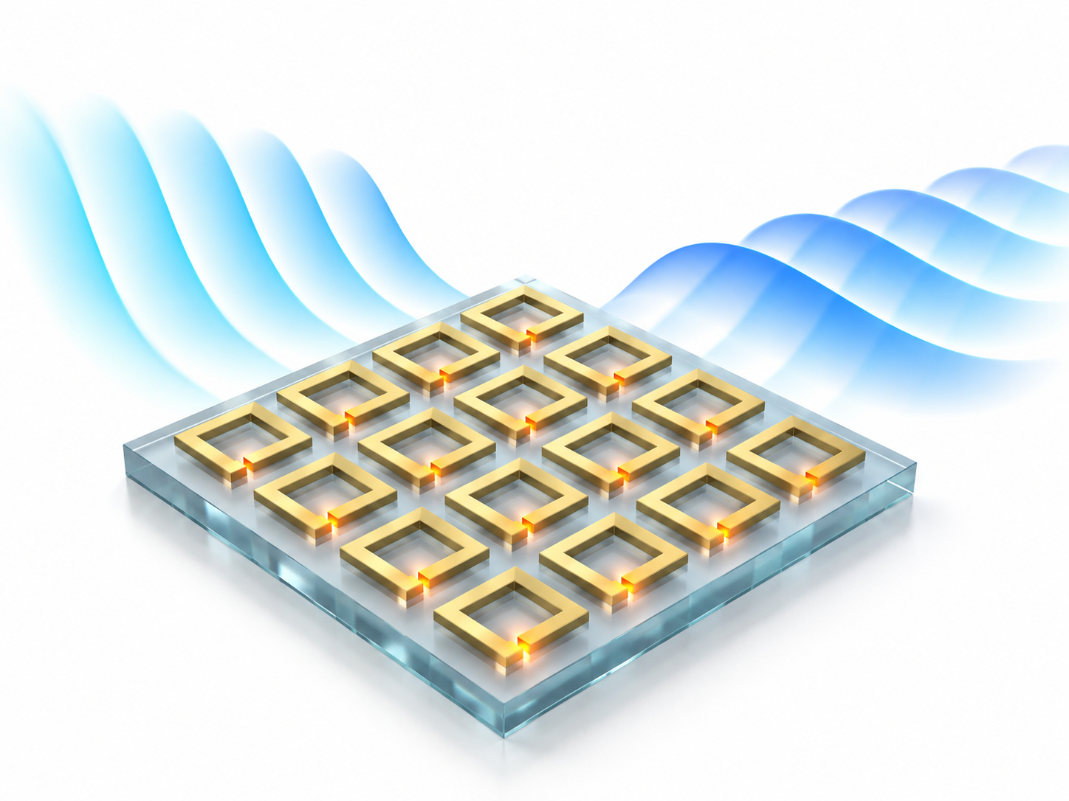
精细几何，牵动太赫兹全场响应
01
应用牵引
02
亚波长器件与场响应
03
建模瓶颈
高速通信
边界难表征
安检成像
生物传感
精细边界
全波代价高
薄膜 · 狭缝 · 复杂边界
高保真几何表征 × 快速三维场预测
自主智能建模，支撑太赫兹器件高效设计
Notes:
图1建议替换“概述—需求分析”中的原图1。
依据原稿：太赫兹国重申请书-汇总-10-22-修改了45678.docx，2026-10-22。
叙事：高速通信/安检成像/生物传感等应用需求 → 亚波长器件中的薄膜、狭缝与复杂边界 → 精细边界难表征、三维全波计算代价高 → 高保真几何表征与快速三维场预测的研究需求。
本页不是项目技术路线；具体分维几何测度、空间变系数FNO、物理约束与迁移学习保留在后文图示中。
所有器件、波纹、热点、网格和应用图形均为概念示意，不是实测结果或数值求解结果。中央器件渲染中金属厚度为了可视性而夸张。未使用任何定量性能结论，未把考核目标描述为已经实现。
中央渲染图由OpenAI图像工具生成；应用场景、瓶颈示意、文字、箭头为原生可编辑PowerPoint元素。
设计工作流参考：K-Dense scientific-slides（MIT），本仓库skills/pptx/UPSTREAM.md记录原始来源与固定版本。

